Slide 1
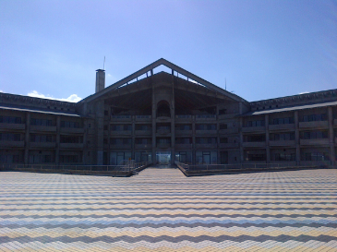
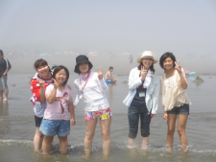
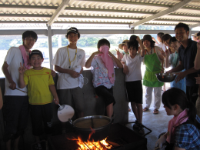
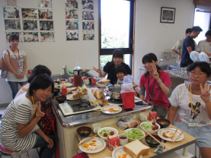
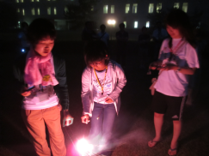
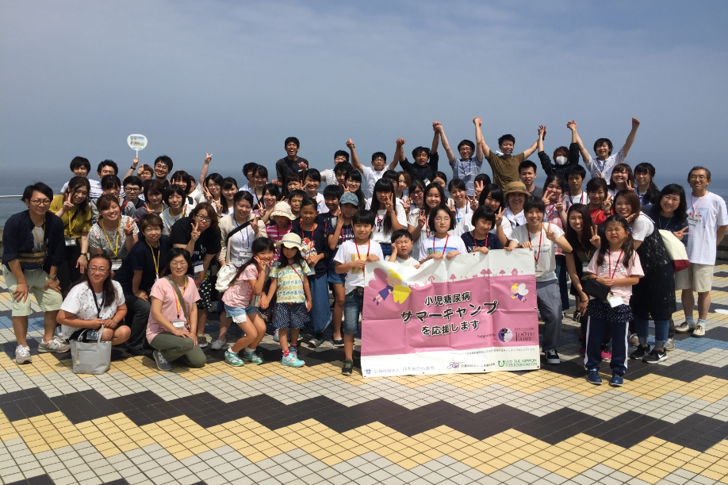
２０１８年度
楽しいよっ！
宿泊先の
栃木県立とちぎ海浜自然の家
第21回とちぎ小児糖尿病
サマーキャンプ
ボランティア 大募集!!
～ 子供たちと遊んで！笑って！学んで！ ～
2017年度 集合写真
１）日程 平成30年8月3日（金）、4日（土）、5日（日）
２）場所 栃木県立とちぎ海浜自然の家
〒311-1412
茨城県鉾田市玉田３３６－２ TEL ０２９１－３７－４００４
お申し込み先
栃木つぼみの会（日本糖尿病協会）
事務局 栃木県小児糖尿病サマーキャンプ事務局（栃木県栄養士会内）
〒321-0933 宇都宮市簗瀬町1897-9 FAX 028-634-3467
公益社団法人栃木県栄養士会 会長 粂 まり子
栃木つぼみの会 会長 沼子 康男
問い合わせ先 ＤＭスタッフの会 事務局 粂 まり子
携帯 090-2322-0595 TEL 028-621-0762
注）携帯電話を優先してお掛けください。
※ ボランティア参加における交通費、食費、宿泊費等のご負担はございません。
ご応募の締め切り：6月15日（金）

